Slide 1

ASSEMBLEE GENERALE
rapport
2015

Slide 2
Ordre du jour :
Accueil des participants : Le président, D Lefèvre
Respects pour nos disparus
Rapport moral : Le président, D Lefèvre
Rapport financier : Quitus au trésorier G Leroy
Rapport de la commission jeunes : J Villin, G Trouillet
Rapport de la commission sportive:
Arbitrage : Denis Paquet.
Questions diverses
Félicitons nos champions: Vice Président, JL François
Les médailles de Ronde

Slide 3
Rapport Moral

Slide 4
En 2015
Cinq réunions du comité directeur
Transformation du site de la Ronde
Succès de nos équipes en coupe de Ligue par équipe de Ronde
Les Archers de Rethondes se déplacent à St Avertin en finale de la DRE Classique

Slide 5
EFFECTIF DE LA RONDE 2015
304 licenciés au 30 08 2015

Slide 6
Répartition des licences
Hommes 210
Femmes 94

Slide 8
Rapport Financier
Budget Prévisionnel
Quitus au Trésorier

Slide 9
RAPPORT DE LA COMMISSION JEUNES

Slide 10
RAPPORT DE LA COMMISION SPORTIVE

Slide 11
CHAMPIONNAT D’HIVER
12 équipes ont participé au championnat d’hiver 2015/2016

Slide 12
  Groupe 1 Groupe 2
Pos | Équipe | Score | Pts
1 | Le Plessis Brion | 189 | 16
2 | Tracy le Mont | 133 | 12
3 | Carlepont | 124 | 12
4 | Pontoise les Noyon | 79 | 8
 | Équipe | Score | Pts
1 | Rethondes | 156 | 15
2 | La Saint Sébastien | 176 | 14
3 | Cuise La Motte 2 | 76 | 9
4 | Choisy au Bac 2 | 86 | 6

Slide 13
Groupe 3
Pos | Équipe | Score | Pts
1 | Choisy au Bac | 168 | 16
2 | Compiègne | 134 | 12
3 | Cuise La Motte | 129 | 12
4 | Larbroye | 80 | 8

Slide 14

Coupe de Ligue par équipe de Ronde
Equipe jeunes 1 Termine 1ere
BEUSNEL Romain Choisy au Bac
BISSONNIER Jeanne Choisy au Bac
COUTANT Raphael Pontoise les Noyon
Une belle compétition
Féli citations

Slide 15

Coupe de Ligue par équipe de Ronde
Equipe jeunes 2 termine 2éme
GILLOT Thomas Choisy au Bac
BUCHET Ophélie Choisy au Bac
THERON Aymeric Pontoise les Noyon
2 équipes sur le podium jeunes super!!

Slide 16

Coupe de Ligue par équipe de Ronde
Equipe Dames Termine 1ère
PAQUET Sabine Compiègne
DIDELET Delphine Le Plessis Brion
CAILLEUX Valérie Le Plessis Brion
Alors rendez vous en 2016?
Chapeaux bas Damoiselles

Slide 17

Coupe de Ligue par équipe de Ronde
Equipe Hommes termine 7 ème sur 9
DESSAINT Christophe Cuise la Motte
PASQUOTTO Philippe St Sébastien
BLANDIN Christian St Sébastien
Pas dernier , plaisir de tirer .Journée agréable

Slide 18
Participation aux championnats de Ronde
Beursault : 42 participants
Fédéral: 31 participants
Salle: 52 participants.

Slide 19
Ci-dessous les tableaux des archers de la Ronde ayant fait un podium.
Source des Cies

Slide 20
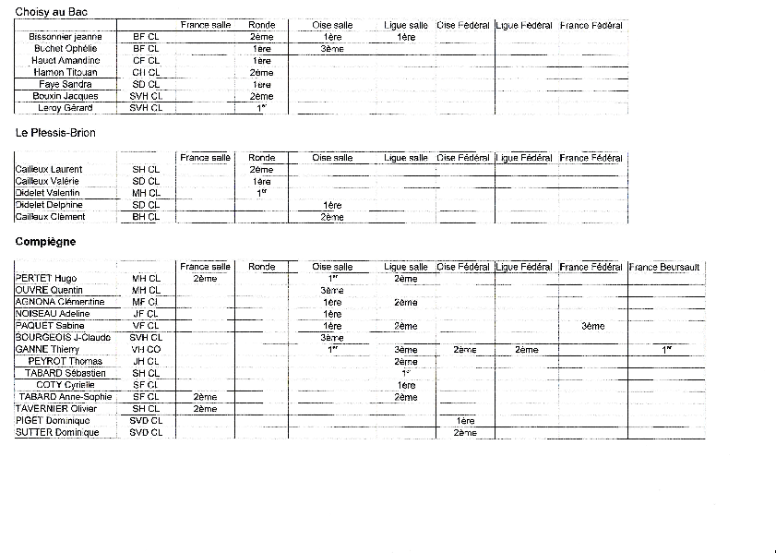
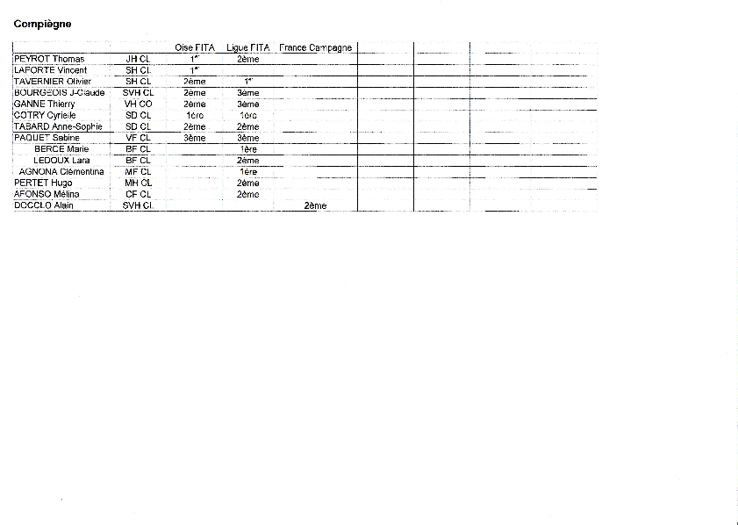
Tableaux des résultats qui nous sont parvenus

Slide 22


Slide 23
L’arbitrage
Félicitons:
Bruno DUMONT pour son intégration dans le corps Arbitral,
et Jean Yves OUDARD pour sa réussite à l’examen de tronc commun.

Slide 24
L’arbitrage
Infos Arbitrage Par
Denis PAQUET
Que nous félicitons vivement pour sa nomination
d’Arbitre International

Slide 25
Questions diverses

Slide 26
LES MEDAILLES D’HONNEUR

Slide 27

Madame DIDELET Delphine
Monsieur DIDELET Gilles
30 ans

Slide 28
Merci à la commune de Pontoise les noyon d’avoir prêté ses locaux
Merci à la Cie de Pontoise
Merci à vous tous de votre attention.
Bonne saison estivale.

